Slide 1
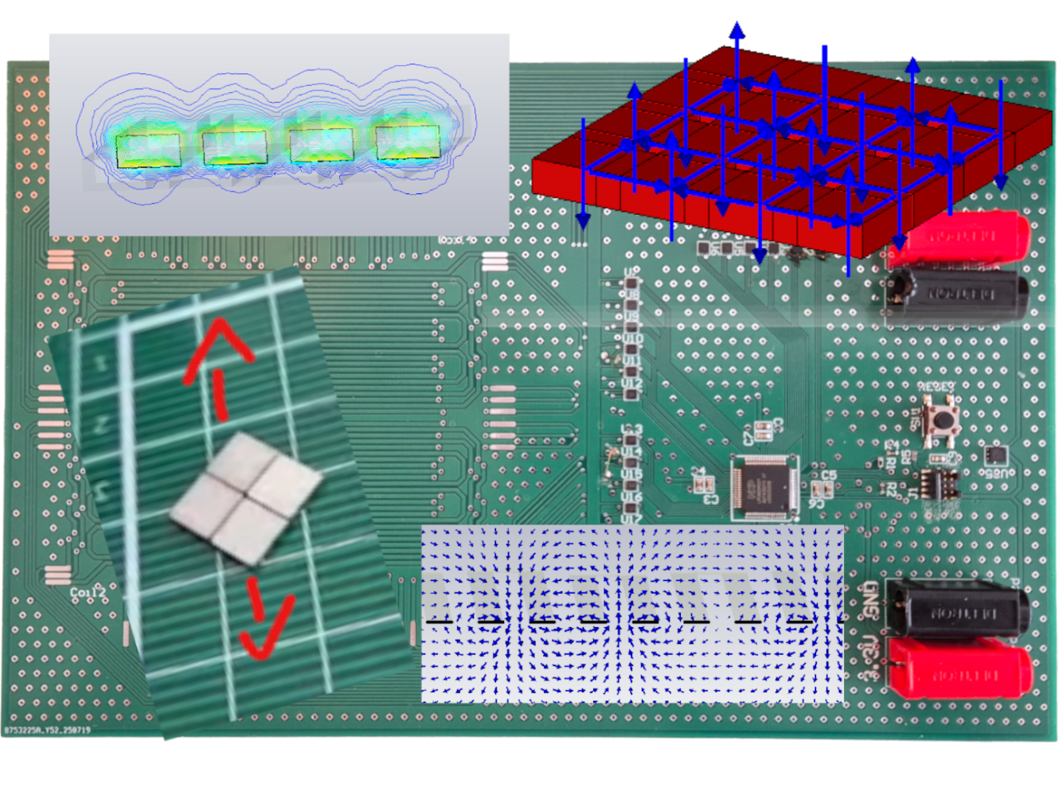
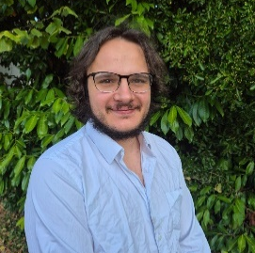
PLATEAU DE JEU AVEC DÉPLACEMENTS AUTOMATISÉS DE PIONS PAR CHAMPS MAGNÉTIQUE
Gaël MARIOT
Sous la direction de Delphine BECHEVET

